Slide 1

⚗
پروژه درس — سال تحصیلی ۱۴۰۴
طبقه‌بندی انواع سرطان با استفاده از داده‌های بیان ژن RNA-Seq و یادگیری ماشین
Machine Learning Approach to Identify Significant Genes and Classify Cancer Types from RNA-Seq Data
مجتبی ریاحی
ارائه‌دهنده:
ژنومیک محاسباتی
نام درس:
⚗
RNA-SEQ · ML · BIOINFORMATICS
دکتر قنبری
استاد درس:
۲۰۲۵
سال:
▦
5 CANCER CLASSES · 20,531 GENES
▤ بر اساس مقاله: Akter, Adesola & Basnet (2025) — Global Medical Genetics
Notes:
- معرفی موضوع: طبقه‌بندی سرطان با داده‌های بیان ژن RNA-Seq و یادگیری ماشین. - تأکید بر اهمیت RNA-Seq به‌عنوان ابزار قدرتمند برای سنجش بیان هزاران ژن به‌طور همزمان. - خلاصه هدف ارائه: معرفی پایپ‌لاین، نتایج SVM با دقت ۹۹.۸۷٪، و ۱۰۶ ژن کلیدی به‌عنوان بیومارکر.

Slide 2
02 / 12
RNA-Seq Cancer ML
مقدمه
01
چرا طبقه‌بندی سرطان با RNA-Seq؟
~10 میلیون
◯
سرطان یکی از مهم‌ترین علل مرگ‌ومیر در جهان است و تشخیص سریع و دقیق آن نقش حیاتی در موفقیت درمان دارد. فناوری RNA-Seq امکان اندازه‌گیری میزان بیان هزاران ژن را به‌طور همزمان فراهم کرده است.
مرگ سالانه ناشی از سرطان (2022)
20,531
⚗
● سرطان یکی از مهم‌ترین علل مرگ‌ومیر در جهان است
● تشخیص سریع و دقیق نقش حیاتی در درمان دارد
● فناوری RNA-Seq امکان اندازه‌گیری میزان بیان هزاران ژن را فراهم می‌کند
● الگوی بیان ژن می‌تواند نوع سرطان را مشخص کند
ژن در هر نمونه RNA-Seq
5 نوع
◆
سرطان قابل طبقه‌بندی
Notes:
- اشاره به بار جهانی سرطان — حدود ۱۰ میلیون مرگ سالانه (2022). - مزیت RNA-Seq نسبت به روش‌های سنتی: پوشش همزمان هزاران ژن. - پل زدن به چالش داده‌ها: ابعاد بالا و نمونه محدود در اسلاید بعدی.

Slide 3
03 / 12
RNA-Seq Cancer ML
بیان مسئله
02
چالش‌های داده‌های بیان ژن
چرا طبقه‌بندی RNA-Seq دشوار است؟
CH-02
CH-01
نمونه محدود
ابعاد بالا
♟
▦
تعداد نمونه نسبتاً کم (۸۰۱ نمونه) نسبت به تعداد ژن‌ها که خطر Overfitting را افزایش می‌دهد.
تعداد بسیار زیاد ویژگی‌ها (بیش از ۲۰ هزار ژن) که تحلیل و انتخاب ویژگی را پیچیده می‌کند.
CH-04
CH-03
خطر Overfitting
همبستگی ژن‌ها
⚠
⌘
نسبت بالای ویژگی به نمونه، احتمال بیش‌برازش مدل‌های یادگیری ماشین را بالا می‌برد.
همبستگی بالا بین ژن‌ها موجب Multicollinearity و کاهش پایداری مدل می‌شود.
انتخاب ویژگی (Feature Selection) + اعتبارسنجی متقاطع (Cross-Validation)
راه‌حل
◆
Notes:
- توضیح پدیده Curse of Dimensionality — افزایش ابعاد فضای ویژگی. - اهمیت نسبت نمونه به ویژگی (811 vs 20,531) و خطر Overfitting. - اشاره به راه‌حل در اسلایدهای بعدی: انتخاب ویژگی با Lasso، Ridge و RF + Cross-Validation.

Slide 4
04 / 12
RNA-Seq Cancer ML
هدف پژوهش
03
اهداف مطالعه
طبقه‌بندی ۵ نوع سرطان با استفاده از داده‌های RNA-Seq BRCA, KIRC, COAD, LUAD, PRAD
شناسایی ژن‌های مهم و اثرگذار (بیومارکرها) کاهش از ۲۰۵۳۱ ژن به مجموعه‌ای کوچک و تفسیرپذیر
مقایسه چند الگوریتم یادگیری ماشین هشت مدل طبقه‌بندی شامل SVM، KNN، ANN، RF و غیره
انتخاب بهترین مدل طبقه‌بندی بر اساس دقت و پایداری در Cross-Validation
معیار موفقیت
♛
۹۹.۸۷٪
بالاترین دقت به‌دست‌آمده با SVM در 5-Fold Cross-Validation
قابلیت تفسیر
پایداری
دقت
Notes:
- تأکید بر هر چهار هدف: طبقه‌بندی، شناسایی بیومارکر، مقایسه مدل‌ها، انتخاب بهترین. - خروجی اصلی پژوهش هم مدل طبقه‌بندی و هم مجموعه ۱۰۶ ژن به‌عنوان بیومارکر است. - پل به اسلاید بعدی: معرفی مجموعه داده PANCAN و پلتفرم Illumina HiSeq.

Slide 5
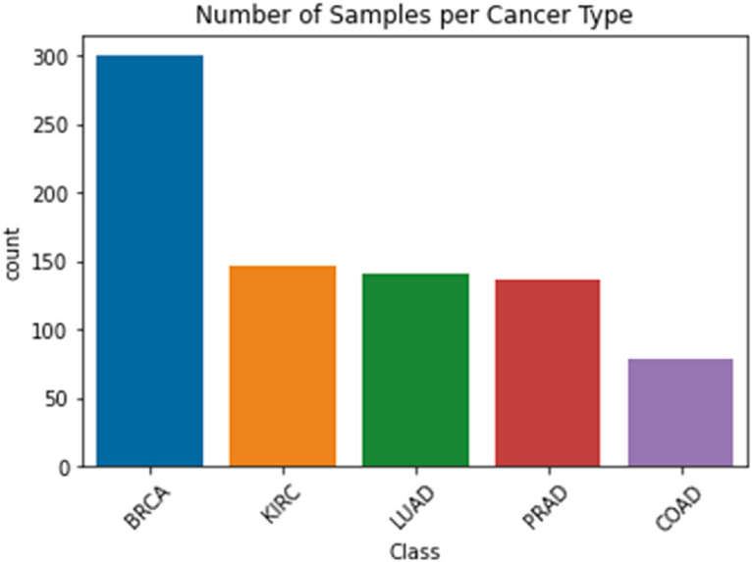
05 / 12
RNA-Seq Cancer ML
معرفی داده‌ها
04
داده‌های RNA-Seq مورد استفاده
مشخصات کلی
UCI / TCGA (PANCAN)
منبع داده:
Illumina HiSeq
پلتفرم:
✦
تعداد نمونه‌ها:
20,531 ژن
تعداد ژن‌ها:
✦
تعداد کلاس‌ها:
انواع سرطان
LUAD — ریه
COAD — کولون
KIRC — کلیه
BRCA — سینه
PRAD — پروستات
شکل ۱ — فراوانی هر نوع سرطان در مجموعه داده PANCAN (منبع: مقاله)
Notes:
- اشاره به اعتبار بالای TCGA به‌عنوان منبع داده استاندارد جهانی برای سرطان. - توضیح عدم تعادل کلاس‌ها (Class Imbalance) — توزیع نامتساوی بین ۵ نوع سرطان. - پلتفرم Illumina HiSeq: نسل توالی‌یابی NGS با پوشش بالا و خطای پایین.

Slide 6
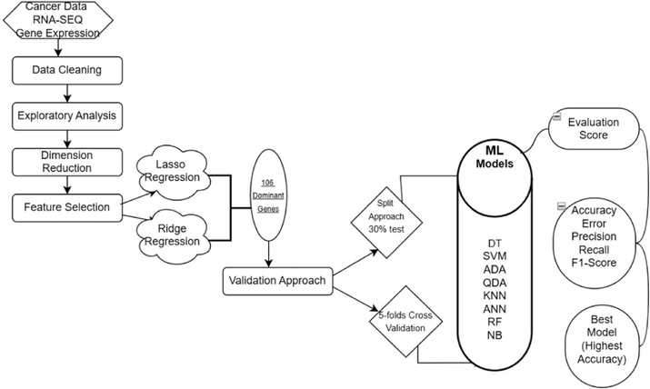
06 / 12
RNA-Seq Cancer ML
انتخاب ویژگی (Feature Selection)
05
کاهش ابعاد با روش‌های منظم‌سازی
برای کاهش ابعاد داده‌های RNA-Seq و رفع خطر Overfitting، از سه روش انتخاب ویژگی مکمل هم استفاده شد:
☰
Lasso Regression
L1
جریمه L1 — برخی ضرایب را دقیقاً به صفر می‌رساند و انتخاب ویژگی خودکار انجام می‌دهد. مناسب داده‌های پر‌بعد ژنومی.
⚙
Ridge Regression
L2
جریمه L2 — ضرایب بزرگ را تنبیه می‌کند و Multicollinearity را کاهش می‌دهد. پایداری مدل را بالا می‌برد.
✿
Random Forest Importance
RF
اهمیت ویژگی بر اساس کاهش ناخالصی Gini در درختان جنگل. شناسایی ژن‌های اثرگذار.
شکل ۲ — پایپ‌لاین تحلیل: از داده خام تا طبقه‌بندی (منبع: مقاله)
Notes:
- تفاوت L1 و L2 را توضیح دهید: L1 صفر می‌کند، L2 کوچک می‌کند. - مزیت Random Forest در شناسایی اهمیت ویژگی غیرخطی را برجسته کنید. - اشاره کنید که این سه روش مکمل‌اند و در اسلاید بعدی نحوه ترکیبشان را می‌بینیم.

Slide 7
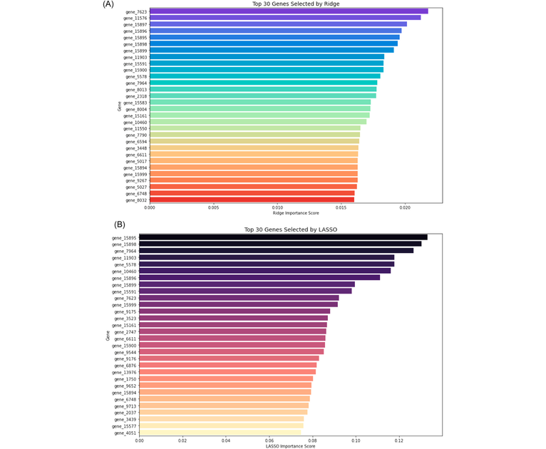
07 / 12
RNA-Seq Cancer ML
فرآیند انتخاب ژن‌ها
06
از ۲۰,۵۳۱ ژن به ۱۰۶ ژن کلیدی
مراحل کاهش ویژگی‌ها
انتخاب ۲۵۰ ژن برتر با Lasso و Ridge شناسایی ژن‌های با بیشترین اهمیت توسط هر روش
بررسی همپوشانی با نتایج Random Forest اشتراک‌گیری با ۲۵۰ ژن برتر RF
انتخاب ۱۰۶ ژن مشترک تنها ژن‌هایی که حداقل توسط دو روش انتخاب شده‌اند
استفاده از این ۱۰۶ ژن برای آموزش مدل‌ها مجموعه نهایی ویژگی‌ها برای همه الگوریتم‌ها
نتیجه: مجموعه داده نهایی شامل ۸۰۱ نمونه × ۱۰۶ ژن × ۵ کلاس سرطان
✓
شکل ۴ — (A) ۳۰ ژن برتر Ridge (B) ۳۰ ژن برتر Lasso (C) ژن‌های مشترک (منبع: مقاله)
Notes:
- منطق تقاطع (intersection) برای افزایش اعتبار ژن‌های انتخاب‌شده را توضیح دهید. - به کاهش چشمگیر ابعاد از ۲۰,۵۳۱ به ۱۰۶ ژن اشاره کنید. - تأکید کنید که همین مجموعه ۱۰۶ ژن روی همه مدل‌ها تکرارپذیر است.

Slide 8
08 / 12
RNA-Seq Cancer ML
الگوریتم‌های طبقه‌بندی
07
هشت مدل یادگیری ماشین بررسی‌شده
عملکرد هشت طبقه‌بندهای متفاوت از خانواده‌های یادگیری ماشین روی مجموعه ۱۰۶ ژن ارزیابی شد:
✿
✦
✦
⚡
Random Forest
ANN
KNN
SVM
جنگل تصادفی
شبکه عصبی مصنوعی
k-نزدیک‌ترین همسایه
ماشین بردار پشتیبان
▣
✦
✦
✿
QDA
Naïve Bayes
AdaBoost
Decision Tree
تحلیل تفکیک‌کننده درجه دوم
بیز ساده
بسته‌بندی تطبیقی
درخت تصمیم
هر مدل با همان مجموعه ۱۰۶ ژن آموزش داده شد تا مقایسه منصفانه‌ای فراهم شود.
⚖
Notes:
- به تنوع خانواده‌های مدل (خطی، غیرخطی، احتمالی، تولیفی) اشاره کنید. - تأکید کنید که همه مدل‌ها روی همان مجموعه ۱۰۶ ژن ارزیابی شده‌اند. - SVM را به‌عنوان کاندید اصلی معرفی کنید که در اسلاید نتایج برنده می‌شود.

Slide 9
09 / 12
RNA-Seq Cancer ML
ارزیابی مدل‌ها
08
استراتژی ارزیابی و اعتبارسنجی
معیارهای ارزیابی
دو رویکرد اعتبارسنجی
Split Validation
✦
Error Rate
⊗
دقت (Accuracy)
✓
تقسیم 70٪ آموزش / 30٪ آزمون. ارزیابی سریع و اولیه عملکرد مدل.
نسبت پیش‌بینی‌های نادرست
نسبت پیش‌بینی‌های درست
5-Fold Cross-Validation
✦
Confusion Matrix
▦
Precision / Recall
⚖
داده به ۵ بخش مساوی تقسیم می‌شود؛ هر بار یک بخش به عنوان آزمون و چهار بخش به عنوان آموزش. کاهش Overfitting و افزایش پایداری.
ماتریس درهم‌ریختگی برای تحلیل هر کلاس
دقت و فراخوانی به‌علاوه F1 Score
معیار اصلی انتخاب: بالاترین Accuracy در 5-Fold CV
✦
Notes:
- مزیت Cross-Validation را نسبت به Split معمولی توضیح دهید (پایداری بیشتر، کاهش واریانس). - اهمیت Confusion Matrix را برای داده‌های نامتوازن برجسته کنید. - تأکید کنید که Accuracy در 5-Fold CV معیار اصلی انتخاب مدل است.

Slide 10
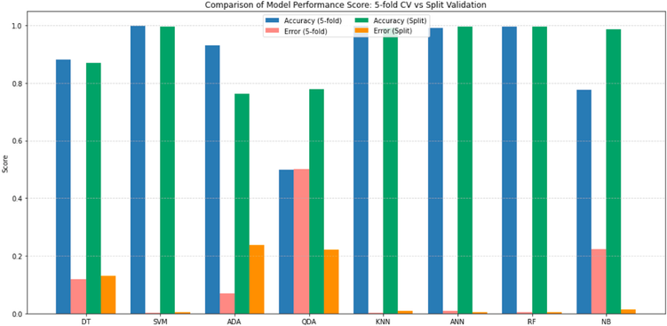
10 / 12
RNA-Seq Cancer ML
نتایج
09
SVM — پایدارترین و دقیق‌ترین مدل
دقت در 5-Fold Cross-Validation
۹۹.۸۷٪
SVM
بهترین عملکرد
۹۹.۷۵٪
KNN
نزدیک به SVM
شکل ۸ — مقایسه عملکرد مدل‌ها در Split و 5-Fold Cross-Validation (منبع: مقاله)
۹۹.۵۱٪
Random Forest
مدل تولیفی قوی
نتیجه: SVM پایدارترین و دقیق‌ترین مدل بود — Error Rate تنها ۰.۱۳٪
♛
Notes:
- اختلاف کم ولی تعیین‌کننده‌ای میان مدل‌ها در 5-Fold Cross-Validation دیده می‌شود. - QDA ضعیف‌ترین عملکرد را داشت با دقتی حدود ۵۰٪ — تقریباً تصادفی. - SVM با kernel خطی و C=1.0 بهترین نتیجه را به ثبت رساند. - نرخ خطای ۰.۱۳٪ نشان‌دهنده پایداری بالا در همه فولدهاست.

Slide 11
11 / 12
RNA-Seq Cancer ML
جمع‌بندی
10
دستاوردهای پژوهش
✓
✦
۵ کلاس
۲۰۵۳۱ → ۱۰۶
طبقه‌بندی موفق
کاهش ابعاد
طبقه‌بندی موفق ۵ نوع سرطان (BRCA, KIRC, COAD, LUAD, PRAD) با دقت ۹۹.۸۷٪.
کاهش موفق ابعاد از ۲۰,۵۳۱ ژن به ۱۰۶ ژن کلیدی با Lasso، Ridge و Random Forest.
✚
⚗
SVM
۱۰۶ ژن
کاربرد بالینی
بیومارکر بالقوه
کاربرد SVM در بهبود تشخیص خودکار سرطان و پشتیبانی از تصمیم‌گیری درمانی.
شناسایی ۱۰۶ ژن مهم به‌عنوان بیومارکر بالقوه برای تشخیص مولکولی سرطان.
Notes:
- هر چهار دستاورد با هم پیوند خورده‌اند: کاهش ابعاد، طبقه‌بندی، بیومارکر، کاربرد بالینی. - ۱۰۶ ژن منتخب پایه‌ای برای تحقیقات بیولوژیک و بالینی بعدی فراهم می‌کنند. - SVM به‌عنوان مدل نهایی برای استقرار در سیستم تشخیص خودکار پیشنهاد می‌شود. - در اسلاید بعد محدودیت‌های این پژوهش را مرور می‌کنیم.

Slide 12
12 / 12
RNA-Seq Cancer ML
محدودیت‌ها
11
محدودیت‌های پژوهش
با وجود نتایج امیدوارکننده، این مطالعه محدودیت‌هایی دارد که در مطالعات بعدی باید مورد توجه قرار گیرند:
کمبود اطلاعات زیستی (Metadata)
۰۱
مجموعه داده فاقد نام و توصیف ژن‌ها بود. این موضوع شناسایی و درک عملکرد زیستی ژن‌های انتخاب‌شده را دشوار می‌کند و تفسیر بالینی بیومارکرها را محدود می‌سازد.
محدود بودن داده به یک منبع
۰۲
تمام نمونه‌ها از پایگاه TCGA و پلتفرم Illumina HiSeq گردآوری شده‌اند. تنوع کم منابع ممکن است قابلیت تعمیم مدل به داده‌های سایر مراکز یا پلتفرم‌ها را محدود کند.
نیاز به اعتبارسنجی روی داده‌های بیشتر
۰۳
برای تأیید پایداری نتایج، نیاز است مدل‌ها روی مجموعه داده‌های مستقل و بزرگ‌تر اعتبارسنجی شوند. اعتبارسنجی اولیه روی CuMiDa انجام شد اما هنوز کافی نیست.
کار آینده: جمع‌آوری داده‌های چندمرکزی + استخراج Metadata + اعتبارسنجی بیولوژیک بیومارکرها
↗
Notes:
- Metadata برای تفسیر بالینی بیومارکرها حیاتی است و نبود آن بزرگ‌ترین محدودیت است. - اعتبارسنجی روی CuMiDa گام اول بود اما برای تعمیم‌پذیری نیاز به داده‌های مستقل بیشتر است. - در مطالعات بعدی باید داده‌های چندمرکزی و چندپلتفرمی جمع‌آوری شوند. - پایان ارائه — آماده پاسخ به پرسش‌های شما هستم.

